Slide 1
História, obyvateľstvo a kultúra Portugalska.

Slide 2
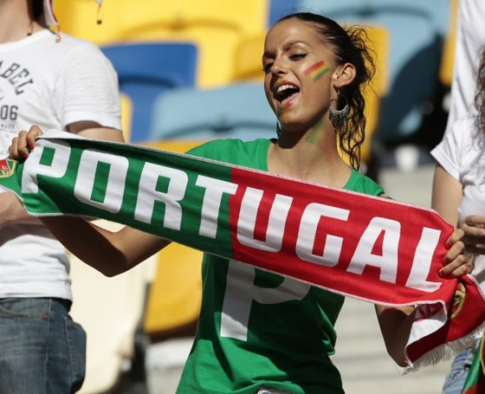
Základné údaje
Fakty :
Oficiálny názov : Portugalská republika
Hlavné mesto : Lisabon
Úradný jazyk : Portugalčina
Mena : Euro (predtým portugalské escudo PTE)
Štátne zriadenie : Republika
Rozloha: 92 389 km² (vrátane Madeiry a Azorských ostrovov)
Počet obyvateľov : 10,6 milióna
Hustota zaľudnenia : 114,3 obyv./ km²
Správne členenie : 13 provincií a 22 okresov. Autonómne oblasti Madeira a Azory majú od 1976 vlastný politicko-administratívny štatút

Slide 3
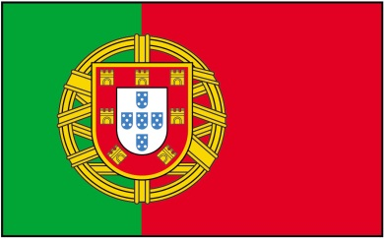
Základné údaje
Portugalská vlajka :
S vyhlásením Portugalskej republiky roku 1910 vznikla aj nová vlajka. Starú modrobielu kombináciu nahradili farby červená ( farba revolúcie) a
zelená (symbolizujúca zámorské objavy).
Ústredný emblém pripomína niektoré z epizód portugalských dejín.
Biely štít patrí prvému portugalskému kráľovi Alfonzovi Henriquesovi,
sedem zlatých hradov symbolizuje rozmach ríše a v pozadí je
armilárna sféra – stredoveký navigačný prístroj, ktorý pripomína významnú úlohu Portugalska pri objavovaní sveta.

Slide 4
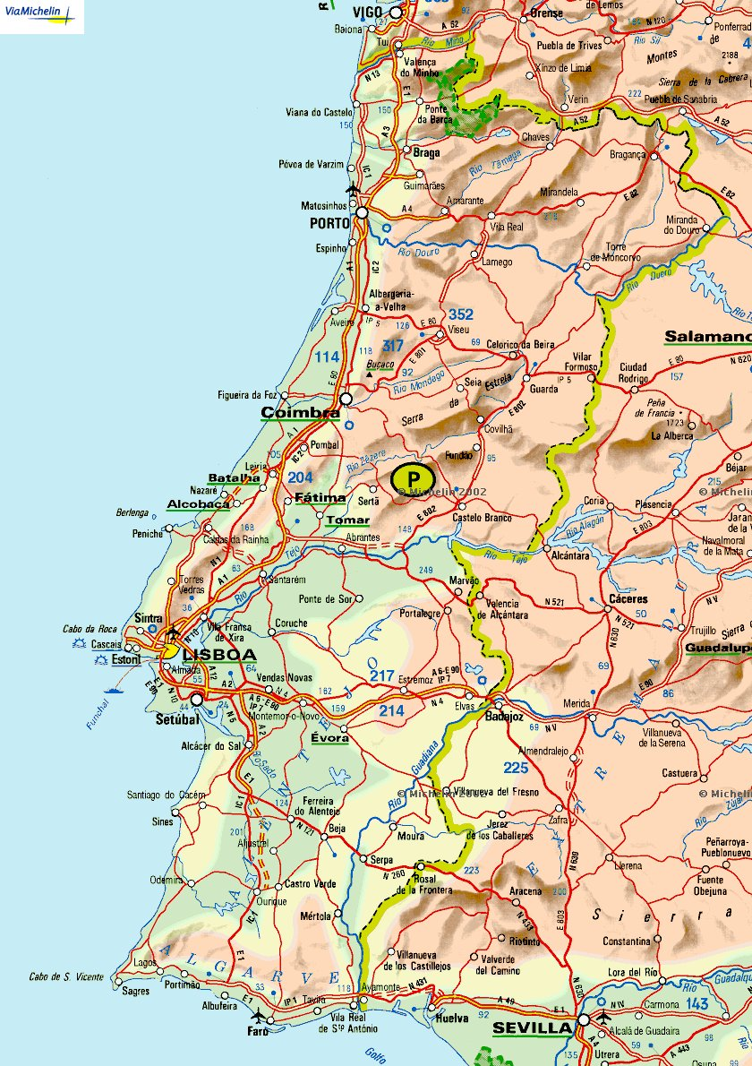
Základné údaje
Geografia :
Geografická poloha :
Juhozápad Európy, Pyrenejský polostrov.
Jediným jeho susediacim štátom je Španielsko, západné a južné brehy krajiny omývajú vody Atlantického oceánu.
Tvar pobrežia pripomína ľudskú tvár.
Čelo je pri meste Porto.
Pri hlavnom meste Lisboa je špička nosa.
Juhozápadný výbežok je brada.
Vlasy tvorí Španielsko.
Povrch :
Západná a južná časť je pokrytá nížinami so skalnatým pobrežím; sever a východ tvoria hlavne pahorkatiny a horské pásma
Podnebie :
Stredomorské, ovplyvnené blízkym oceánom; veľa zrážok najmä na severe, v pohoriach sú väčšie teplotné rozdiely

Slide 5
História
Ranná história
V priebehu prvého tisícročia pred naším letopočtom prišli na územie dnešného Portugalska Kelti a okolo roku 700 p.n.l. sa začali usídlovať na severe krajiny v opevenených dedinách (citânias).
V južných oblastiach svoje osady zakladali Feničania, Gréci a Kartágijci. Z tohto obdobia pochádzajú aj mená najstarších miest ako je Lisabon.
Na prelome letopočtu si územie podmanili Rimania a nastolili tu tak Rímsku nadvládu. Dorazilo tu kresťanstvo a prínosom bol aj jazyk odvodený z latinčiny.
Rímske obdobie ukončili v 5.-6. stor. vpády germánskych kmeňov (Vandali, Vizigóti), no v roku 711 sa vďaka rozporom medzi týmito národmi dostali na územie Arabi. Krajinu potom nasledujúcich 500 rokov ovplyvňovala maurská moslimská kultúra.
Kresťanské znovudobytie Pyrenejského polostrova vyvrcholilo vznikom katolíckeho Španielska a Portugalska.

Slide 6
História
Zámorské plavby
Obdobie portugalských zámorských objavov začalo začiatkom 15. storočia. Kráľovský syn Henrich zorganizoval mnoho výprav čím si vyslúžil priezvisko „Moreplavec “.
Portugalsko sa významne podieľalo na objavovaní sveta a tak získalo aj mnohé kolónie v blízkej Afrike, ale i v Indii a v Južnej Amerike.
Najvýznamnejším moreplavcom a objavyteľom bol Vasco de Gama (1469 - 1524), ktorému sa ako prvému podarilo doplávať z Európy okolo Afriky až do Indie a tým ovládnuť východné trhy.
V roku 1500 sa Pedrovi Álvarez de Cabral podarilo objaviť Brazíliu. Portugalčina je doteraz úradným jazykom Brazílie.
V roku 1519 Fernando Magalhães oboplával Zem. Prispel tak k uskutočneniu prvej cesty okolo sveta a dokázal, že Zem je guľatá.

Slide 7
História
Portugalsko pod nadvládou iných krajín
V rokoch 1580 – 1640 bolo Portugalsko pod Španielskou nadvládou . Španielsky kráľ Filip II. Si privlastnil portugalský trón a spojil tak portugalské kráľovstvo so španielskym. Tejto situácie využilo Holandsko, Francúzsko a Anglicko a obsadili niekoľko portugalských kolónií.
Na prelome 17. storočia sa začala v Portugalsku vytvárať hospodárska a politická závislosť na Anglicku a v r. 1793 na prianie Anglicka vyhlásilo Portugalsko vojnu Francúzsku. Vpád napoleonských vojsk bol s britskou pomocou odrazený.
Revolúcia v r. 1910 zvrhla posledného kráľa Manuela II. a vyhlásila Portugalsko za republiku. Nastalo však obdobie politickej nestability, ktoré vyvrcholilo vojenským prevratom (1926) a nastolením diktatúry Antonia de Oliviera Salazara.
Jednou z príčin tejto nestabilita a finančnej krízy bolo striedanie vlád. Zaujímavosťou je že sa v priebehu 16 rokov (1910 - 1926) vystriedalo 45 vlád.

Slide 8
História
Salazarova diktatúra
António Oliveira de Salazar bol charizmatický muž. V roku 1933 vyhlásil takzvaný „Nový štát“ - republiku, ktorá bola nacionálna, katolícka, autoritatívna a represívna. Okrem národnej únie boli všetky ostatné strany zakázané. Za jeho vlády fungovala tajná polícia a cenzúra. Akékoľvek štrajky boli zakázané.
Pozitívom jeho vlády bolo to, že sa mu podarilo udržať Portugalsko neutrálnym po celú dobu Druhej svetovej vojny.
Karafiátová revolúcia
Obdobie diktatúry už raz takmer bolo ukončené keď Salazar v roku 1968 dostal mŕtvicu. Dva roky po incidente zomrel.
Jeho moc prevzal Marcelo Caetano do ktorého ľudia vkladali nádeje no lenže Caetano pokračoval v Salazarovej politike.
25. apríla 1974 hŕstka vojakov pod vedením generálov Antónia Spínoly a Costou Gomeza urobili takmer mierový prevrat, pozdejšie pomenovaný „Karafiátova revolúcia“. Symbolom revolúcie bol karafiát, ktorý vojaci mali v hlavniach svojich zbraní.

Slide 9
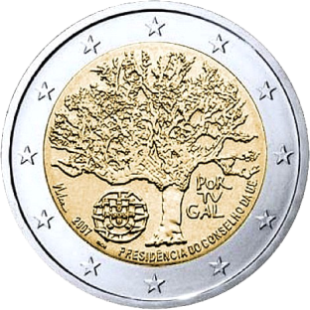
História
Nedávna história
- V roku 1986 sa Portugalsko pridalo do Európskej Ekonomickej Komunity.
- Posledná kolónia Macau bola mierumilovne odovzdaná Číne v roku 1999.
- 25. marca 1995 začalo Portugalsko implementovať pravidlá Schengenu a eliminovať hraničné kontroly s ostatnými členmi Schengenu a zároven posilňovali hraničné kontroly so štátmi mimo Schengenu.
- 5. júla 2004 sa José Manuel Barroso (premiér Portugalska) stal Prezidentom Európskeho parlamentu.
- Rýchla premena Portugalska do modernej doby, buduje sa moderná architektúra, šesťprúdové diaľnice, špičkové železničné trate, žiarivé štadióny, mnohoposchodové budovy a rôzne veľké renovácie.

Slide 10
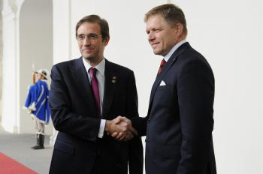
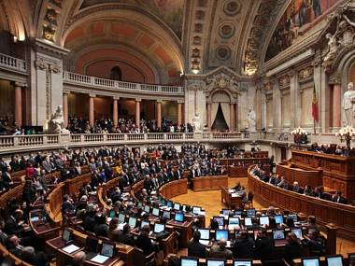
História
Portugalsko dnes
Vláda a politika
Hlavou štátu je Prezident Aníbal Cavaco Silva Prezident je volený priamo na päťročné funkčné obdobie vo všeobecných voľbách.
Výkonnú moc má vláda na čele s predsedom vlády Pedro Passos Coelhom
Zákonodarnú moc má 230-členný parlament Republikové zhromaždenie, na čele s predsedom. Voľby sa konajú každé 4 roky.
Vládne strany: Sociálnodemokratická strana (PDS) – 105 kresiel a konzervatívna Ľudová strana (CDS/PP)– 24 kresiel
Opozičné strany: Socialistická strana (PS), Ľavicový blok (BE), Zelení (PEV) a Komunistická strana Portugalska (PCP)

Slide 11
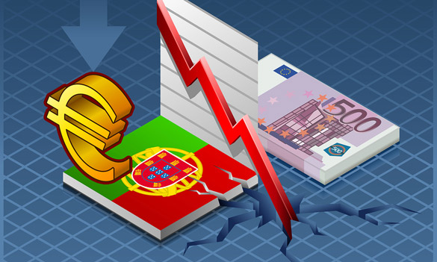
História
Portugalsko dnes
Hospodárstvo a ekonomika
Kde sú tie dobré časy, keď Portugalsko bolo miláčikom EU? Vtedy krajina s vysokým hospodárskym rastom, nízkou nezamestnanosťou a infláciou sa v poslednej dobe stretáva so stagnáciou. Portugalsko muselo v roku 2011 požiadať o záchranný úver vo výške 78 miliárd eur, ktorý im bol aj poskytnutý. Krajinu opäť začali opúšťať obyvatelia, čo je ale horšie, tentoraz najmä s vyšším vzdelaním.
24.6.2013 - Zástupcovia veriteľov , tzv. Trojky, dnes začínajú v poradí ôsmu kontrolnú misiu v Portugalsku. Niektorí ekonómovia predpokladajú, že Portugalsko smerujeme k druhému záchrannému balíku.
27.6.2013 - Portugalsko dnes ochromila ďalšia veľká stávka zvolaná odbormi na protest proti úspornej politike vlády.

Slide 12
Obyvateľstvo
Národnosť
Počet obyvateľov Portugalska je 10,6 milióna. Z toho 95% sa hlási k portugalskej národnosti, zvyšok obyvateľstva tvoria legálni prisťahovalci prevažne z portugalsky hovoriacich krajín. Najväčší príval prisťahovalcov nastal po vyhlásení nezávislosti portugalských kolónií v r. 1975 a to hlavne z Afriky. Oficiálne žije teraz v Portugalsku 98 tisíc Afričanov, veľkú komunitu tvorí i 22 tisíc Brazílčanov a taktiež aj rómovia tu majú svoju malú komunitu. Spolu tak žije v Portugalsku 225 tisíc cudzincov
Osídlenie
Osídlenie krajiny je značne nerovnomerné, najhustejšie je na pobreží Atlantického oceánu. Takmer polovica obyvateľov žije v mestách , prevažne pracujú v službách a priemysle. Najvyššia hustotou zaľudnenia je v hlavnom meste Lisabon, takmer 2 mil. ľudí, zatiaľ čo druhá najväčšia aglomerancia Porto na severe krajiny eviduje 1,5 mil. obyvateľov.

Slide 13
Obyvateľstvo
Vzdelanosť a nezamestnanosť
Takmer 7% obyvateľstva je v Portugalsku negramotných, čo je najvyššie číslo v Európskej Únii. V posledných rokoch však rapídne stúpol počet ľudí s vysokoškolským vzdelaním.
Ešte nedávno sa Portugalsko pýšilo jednou z najnižších mier nezamestnanosti v celej Európskej Únii ( okolo 6,5%). No teraz sa radí hneď za Gréckom a Španielskom k štátu s najvyššou nezamestnanosťou (17,5 %).
V súčastnosti kvôli kríze veľa prevažne mladých ľudí odchádza za prácou do zahraničia. Niektorí opustili svoje rodiny, ale posielajú im peniaze na prežitie.
Náboženstvo
Zhruba 90 % obyvateľov sa hlási k rímskokatolíckemu náboženstvu.
3 % sa hlásia k iným náboženským vyznaniam ( protestanti, židia, ...)
7% obyvateľov je bez vierovyznania.

Slide 14
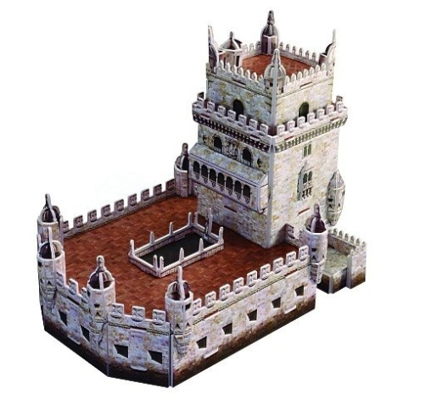
Kultúra
Architektúra
Manuelský sloh
Zámorské objavy sa odzrkadlili prevažne v architektúre a to hlavne vznikom Manuelského slohu, ktorý spája neskorú gotiku s veľkolepou a jedinečnou dekoratívnosťou.
Tá odzrkadľovala všetko s čím sa Portugalci stretávali počas námorných ciest, alebo prinášali domov. Časté sú motívy morskej a exotickej fauny a flóry propri náboženských motívoch. Najznámejšie stavby postavené v Manuelskom slohu sa nachádzajú v Lisabone, ako aj iných portugalských mestách. V Lisabone sú to najmä Kláštor Hieronymitov a známa Belémska veža.

Slide 15
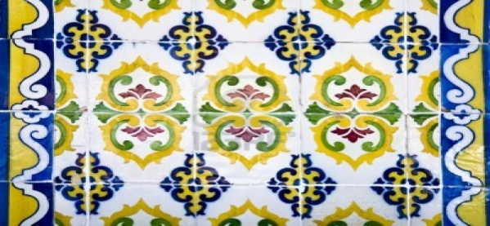
Kultúra
Barok
Termín “barok” je odvodený od portugalského slova označujúceho “nepravidelne tvarované perly”.
Barok sa vo všetkej svojej majestátnosti rozvíjal v Portugalsku v 18 storočí podporované obrovským bohatstvom, ktoré bolo výsledkom objavenia zlatých a diamantových baní v Brazílii, obchodu z krajinami na východe a začínajúcej sa produkcie a exportu Portských vín. Barok sa v Portugalsku prejavil o čosi neskôr ako v iných krajinách Európy, ale nadobudlo tu svoje vlastné charakteristické črty vyplývajúce opäť zo spojenia Portugalska s exotikou jeho zámorského impéria.
Azulejos
Dekoratiívne kachličky nazývané azulejos sú tradičným prvkom – doplnkom portugalskej architektúry. Zdobia interiéry a fasády budov, ksotolov, palácov, domov, staníc, reštaurácií atď. Portugalci si osvojili umenie azulejos od maurov a po stáročia tak rozvíjali túto tradíciu.

Slide 16
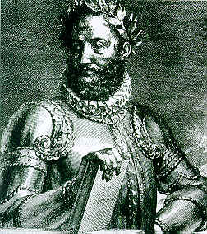
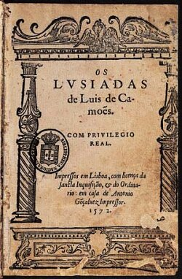
Kultúra
Literatúra
Luís Vaz de Camoes
O jeho osudoch je málo vierohodných správ, oveľa väčšia časť básnikových životných peripetií je rekonštruovaná zo zmienok a narážok v jeho literárnom diele.
V roku 1555 pod dojmom krvavej výpravy proti Kalikatu napísal niekoľko satirických básní, ktoré vzbudili veľké pohoršenie. Miestokráľ na nátlak šľachty básnika vypovedal do čínskeho Macaa
Lusíadas – Lusovci
Takmer 9000 jedenásťslabičných veršov v desiatich spevoch tvorí "najvydarenejší národný epos renesančnej literatúry". Je to oslava portugalského národa, skladba , ktorá v mýtickom rámci, avšak na základe skutočných udalostí opisuje objaviteľskú cestu Vasca de Gamy okolo afrických brehov do Indie.

Slide 17
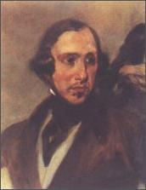
Kultúra
Literatúra
Almeida Garrett
Portugalský spisovateľ, zakladateľ Národného divadla v Lisabone, liberálny politik a minister zahraničných vecí Joao Baptista da Silva Leitao de Almeida Garrett, sa narodil 4. 2. 1799 v Porte.
Prvé Garrettove literárne pokusy pochádzajú z obdobia štúdia práva na univerzite v Coimbre, kde bol dušou akademického kultúrneho života. Ako odporca absolutizmu bol po zrušení liberálnej ústavy roku 1823 donútený utiecť z vlasti. Do roku 1826 žil v Anglicku a vo Francúzsku. Tu napísal báseň Camoes, považovanú za prvý prejav romantizmu v portugalskej literatúre.

Slide 18
Kultúra
Hudba
Fado
Nálepku „národnej hudby“ nesie štýl fado (portugalské blues), v ktorom sa rad spevákov presadil i na medzinárodnej scéne, napr. Amália Rodrigues, Madredeus a začiatkom nového storočia tiež Mariza a Kátia Guerreiro. Pôvodné fado je zhudobnená báseň napísaná v štvorveršových strofách rozprávajúca spravidla smutný príbeh, alebo osud. Prejav speváka väčšinou vyvoláva pocity smútku, melanchólie, nostalgie a pod. Spev je doprevádzaný 12 strunovou klasickou gitarou. Existuje niekoľko foriem fado, najznámejšie sú lisabonské fado a fado z Coimbry (tradične interpretované vysokoškolskými študentami pri slávnostiach). Pravé lisabonské fado si môžte vypočuť vo večerných hodinách v kaviarňach, reštauráciách, alebo krčmičkách starých lisabonských štvrtí Alfama a Bairro Alto.

Slide 19
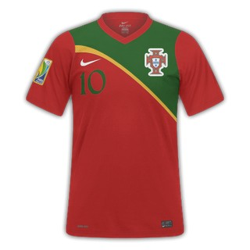
Kultúra
Šport
Futbal
Nesporne najpopulárnejším športom v Portugalsku je futbal. Nie náhodou sú portugalskí hráči známi svojou výbornou technikou a oku lahodiacou hrou označovaní za "európskych Brazílčanov".
Aj slovenským športovým fanúšikom sú známe mená z minulosti či súčasnosti portugalského futbalu ako Cristiano Ronaldo, Eusébio, Luís Figo, Nuno Gomes, Joao Pinto ..., rovnako ako mená najslávnejších portugalských futbalových klubov: Benfica Lisabon, Sporting Lisabon, FC Porto a Boavista Porto.
V r. 2004 sa v Portugalsku konali majstrovstvá Európy vo futbale, ktorých sa zúčastnilo spolu 16 tímov. Turnaj navštívilo 1 150 802 divákov, najviac ľudí (62 865) finálový zápas Portugalsko – Grécko, ktorý skonči pre domácich prehrou ( 0-1).

Slide 20
Ďakujem za pozornosť

Slide 21
Použitá literatúra
1. Dunlop F. Portugalsko. 1. vyd. Brno : Computer Press, 2007. 271 s. ISBN 978-80-251-1627-2
2. King J . – Wilkinson J. Portugalsko. 1. čes. vyd. Praha : Svojtka & Co., 2004. 498 s. ISBN 80-7237-898-8
3. Kvapilová J. Portugalsko. 1. vyd. Praha : Olympia, 1989. 142 s. ISBN 27-060-89
4. Martínek J . – Dibelková I. Európa-atlas turistických zaujímavostí. 1. slov. vyd. Harmanec: VKÚ, a.s., 2003. 168 s. ISBN 80-8042-416-0

Slide 22
Použitá literatúra
Zdroje online článkov [online] dostupných na internete:
http://en.wikipedia.org/wiki/Portugal
http://www.multiweb.cz/baner/kultura.html
http://portugalsko.orbion.com/sk/stat/sprievodca/historia-8669/
http://www.finance.sk/spravy/finance/117156-nezamestnanost-v-eu-slovensko-patri-medzi-najhorsich/
http://sk.wikipedia.org/wiki/Majstrovstv%C3%A1_Eur%C3%B3py_vo_futbale_2004
http://dromedar.topky.sk/cl/11162/99062/Portugalsko
http://referaty.atlas.sk/prirodne-vedy/geografia/6492/portugalsko
http://sk.wikipedia.org/wiki/Portugalsko
[1]
[2]
[3]
[4]
[5]
[6]
[7]
[8]

Slide 23
Použitá literatúra
Zdroje online článkov [online] dostupných na internete:
http://www.euroinfo.gov.sk/438/portugalsko/?pg=2
http://finweb.hnonline.sk/c1-59197200-kriza-si-vybera-dan-z-portugalska-utekaju-ludia
http://www.hlavnespravy.sk/financie-inspektori-trojky-zacinaju-kontrolu-v-portugalsku/112455/
http://www.ceskenoviny.cz/svet/zpravy/portugalsko-ochromila-dalsi-stavka-proti-usporam/956351
http://finweb.hnonline.sk/c1-55119620-portugalsko-si-dnes-pozicalo-rekordne-lacno
[9]
[10]
[11]
[12]
[13]

